Slide 1
B. ƯỚC LƯỢNG :
I. Định nghĩa:
Ước lượng là phỏng đoán giá trị chưa biết dựa vào quan sát.
Có hai hình thức ước lượng:
+ Ước lượng điểm: Giá trị ước lượng cho bởi một số cụ thể.
Ví dụ ta phỏng đoán một người A nào đó cao khoảng 1.65m.
+Ước lượng khoảng: Giá trị ước lượng cho bởi một khoảng (a,b).
Ví dụ ta phỏng đoán một người A nào đó cao khoảng từ 1.65m đến 1.7m.

Slide 2
II. Phương pháp ước lượng điểm:
Ước lượng không chệch là ước lượng có sai số trung bình bằng 0. Ước lượng không chệch thường được sử dụng khi tìm ước lượng điểm.
Để tìm ước lượng điểm của tham số θ ta dung phương pháp hàm ước lượng.

Slide 3
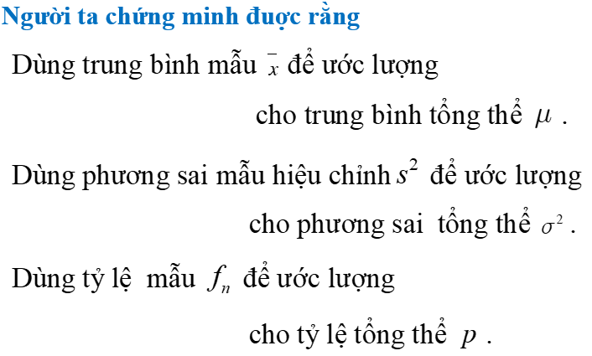

Slide 4
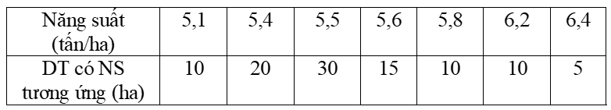
Ví dụ. Khảo sát năng suất lúa trên diện tích 100 héc ta trồng lúa của một vùng, người ta thu được bảng số liệu sau:
Tìm ước lượng không chệch của năng suất lúa trung bình ở vùng đó.

Slide 5
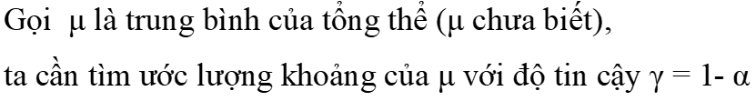

III. Phương pháp ước lượng khoảng:
1. Ước lượng trung bình của tổng thể:
a. Khoảng ước lượng đối xứng:

Slide 6
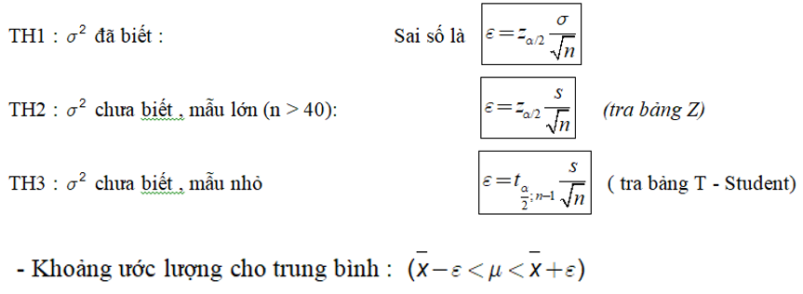

Slide 7
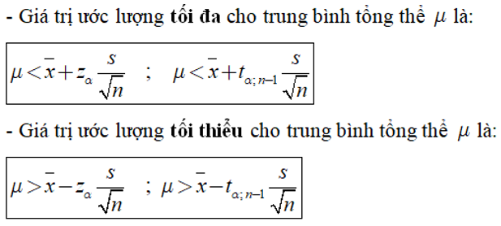
b. Khoảng ước lượng 1 phía:

Slide 8
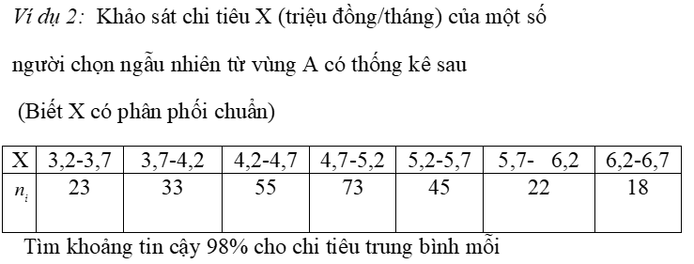


Slide 10
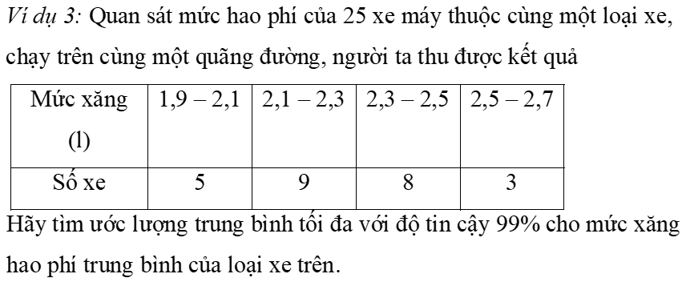

Slide 11
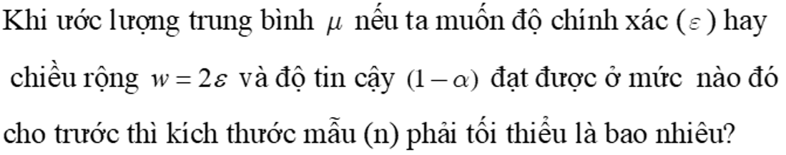
c. Xác định kích thước mẫu:

Slide 12
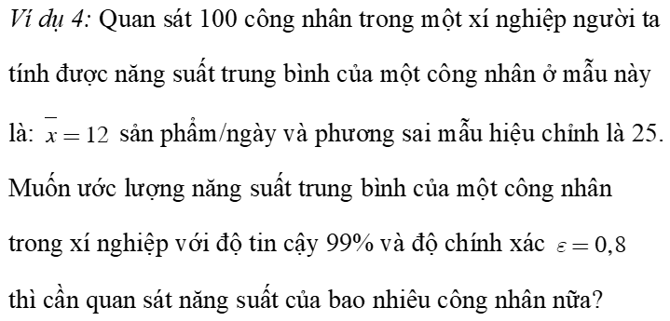

Slide 13
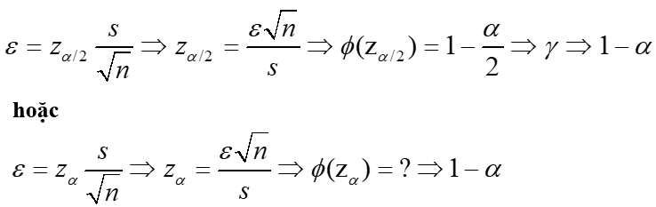
d. Xác định độ tin cậy:

Slide 14
